Slide 1
AYUNTAMIENTO DE SAN PEDRO TLAQUEPAQUE
GOBIERNO 2018 - 2021
AYUNTAMIENTO DE SAN PEDRO TLAQUEPAQUE
Consejo Municipal octubre - diciembre 2021
Secretaria General del Ayuntamiento
Dirección de Delegaciones y Agencias Municipales
DELEGACIÓN MUNICIPAL LOPEZ COTILLA
Informe OCTUBRE 2021

Slide 2
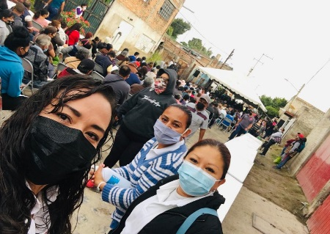
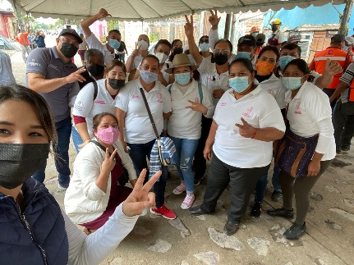
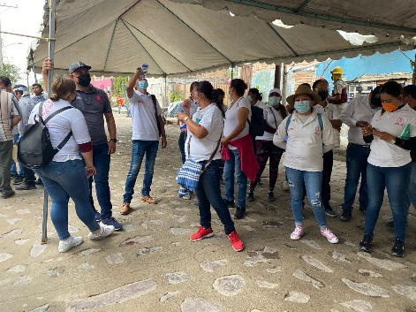
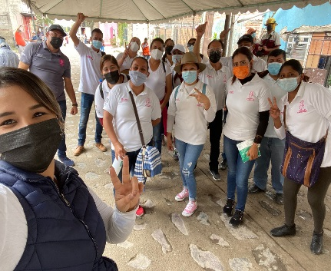
Visita a colonia / Ojo de Agua
OCTUBRE 2021
El lunes 27 de septiembre, el C. Ricardo Meléndez Romero, Delegado de López Cotilla acudió a la Colonia Ojo de Agua a la entrega de cheques que realizó el Municipio de San Pedro Tlaquepaque, esto como apoyo a las personas afectadas por las inundaciones que sufrieron en sus hogares.

Slide 3
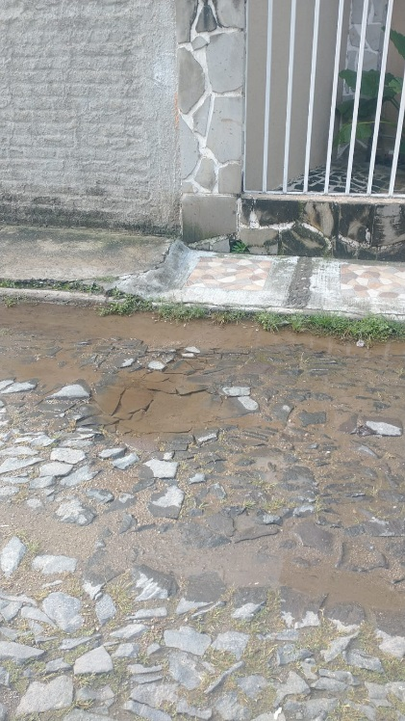
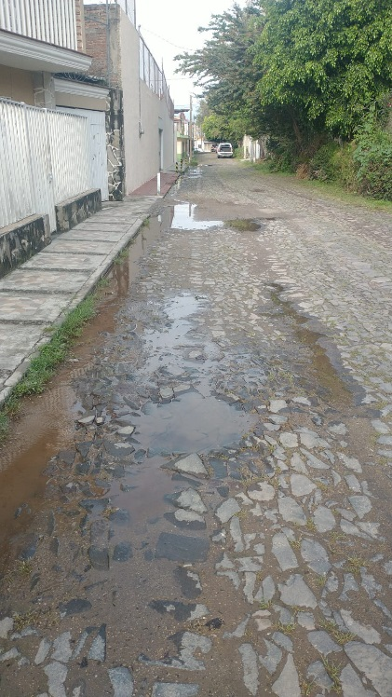
Visita a colonia/ López Cotilla
OCTUBRE 2021
El martes 28 de septiembre, personal de esta delegación, acudimos a revisar una fuga de agua sobre la calle libertad # 15 entre Leandro Pérez y Juárez, en la Colonia López Cotilla, esto en base a un reporte ciudadano, por lo cual se levantó un reporte con número 6132 en Agua Potable y Alcantarillado, mismo que fue atendido.

Slide 4
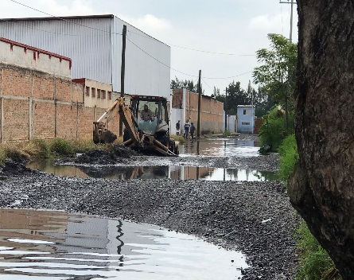
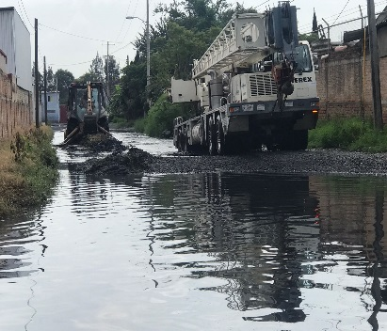
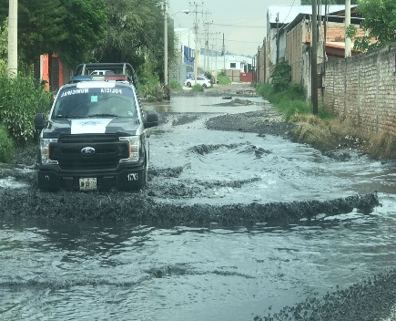
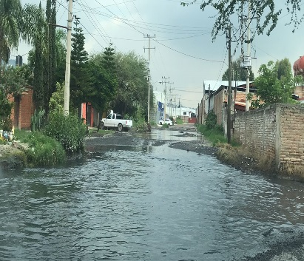
Brigadas de Mantenimiento / Valle de la Misericordia
OCTUBRE 2021
El 28 de septiembre, personal de esta Delegación, acudimos a la calle San Ignacio y San Fernando, en la Colonia Valle de la Misericordia, para revisar los trabajos de limpieza y así mismo, se llevó a cabo la realización de una zanja para que circule el agua a causa de las inundaciones del temporal de lluvia.

Slide 5
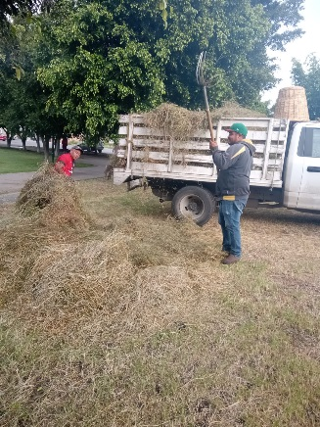
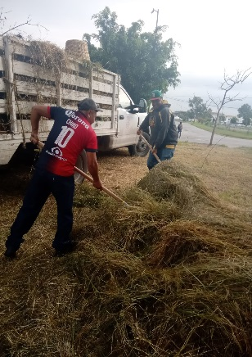
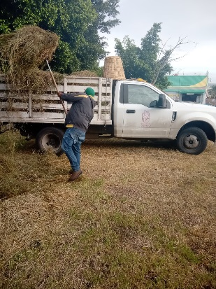
Brigada de mantenimiento / Reforestación Villa Fontana
OCTUBRE 2021
El martes 28 de septiembre, personal de esta Delegación acudieron a realizar una supervisión al Parque Central del Fraccionamiento Villa Fontana Residencial, donde personal de Parques y Jardines realizaron el corte de maleza.

Slide 6
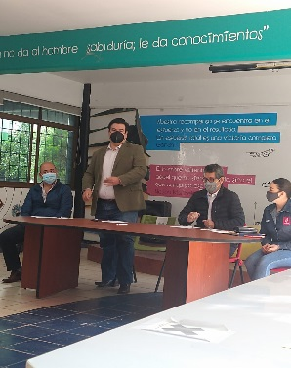
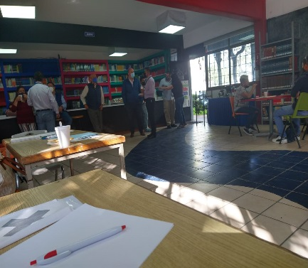
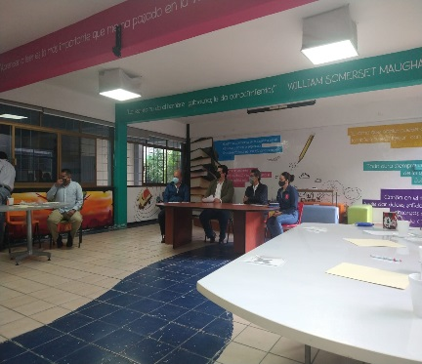
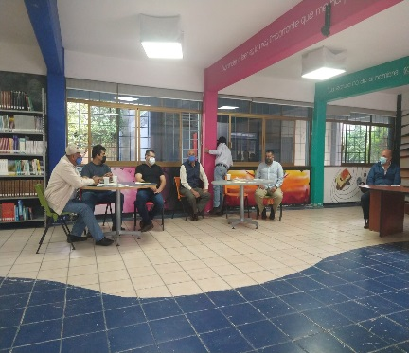
Visita a Colonia / Villa Fontana
OCTUBRE 2021
El miércoles 29 de septiembre, el C. Juan Carlos Gutiérrez Ramírez, acudió a la 2da. Reunión de trabajo del Comité Técnico de Vinculación del Colegio de Estudios Científicos Tecnológicos del Estado de Jalisco CECyTEJ. Para tratar asuntos relacionados de coordinación entre plantel y Delegación.

Slide 7
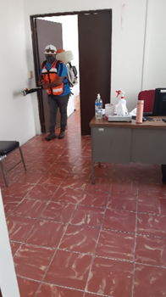
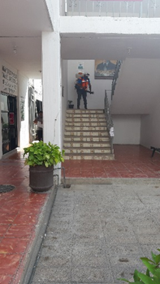
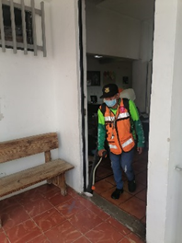
Brigada de Mantenimiento / López Cotilla
OCTUBRE DE 2021
El Miércoles 29 de septiembre, personal de aseo publico realizó la sanitización del edificio de la Delegación López Cotilla y posteriormente se realizó una limpieza general para prevenir la propagación del COVID-19.

Slide 8
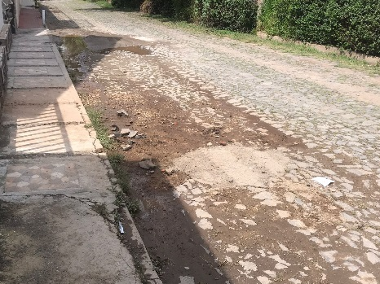
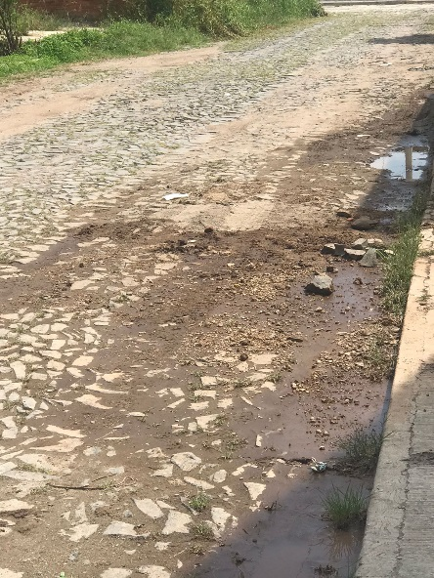
Brigadas de Mantenimiento / López Cotilla
OCTUBRE 2021
El Jueves 30 de septiembre, personal de esta Delegación acudió a revisar la reparación la fuga de agua en calle libertad # 15 entre Leandro Pérez y Juárez, en la colonia López Cotilla , la cual quedó arreglada y en perfectas condiciones.

Slide 9
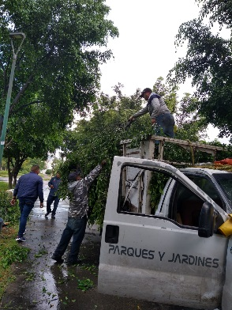
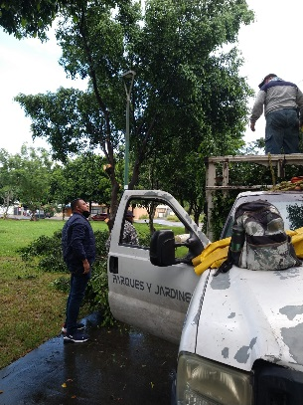
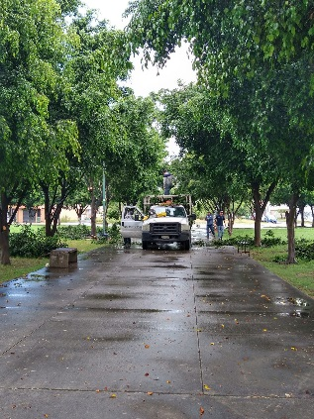
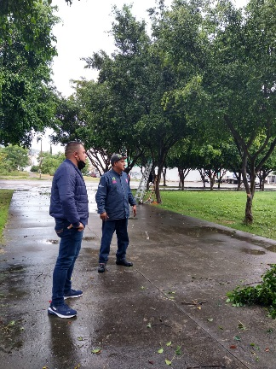
Brigada de Mantenimiento / Villa Fontana.
OCTUBRE 2021
El martes 05 de octubre, el C. Delegado Ricardo Meléndez Romero y personal de esta Delegación de López Cotilla, acudieron a la revisión de la poda de árboles que estaba realizando personal de la dirección de Parques y Jardínes sobre el Parque Central del Fraccionamiento Villa Fontana Residencial.

Slide 10
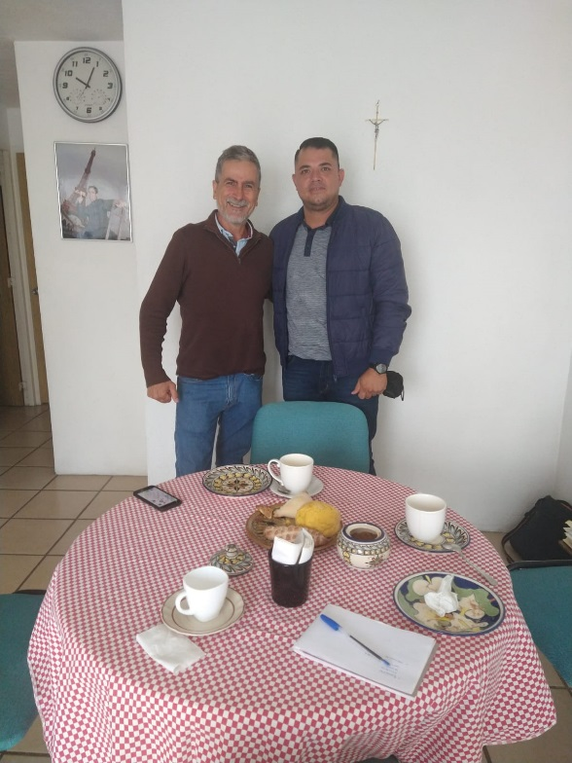
Visita a colonia / Parques de Santa Cruz.
OCTUBRE 2021
El Martes 05 de octubre, el C. Delegado Ricardo Meléndez Romero, acudió a una reunión en Parques de Santa Cruz, esto con motivos de atender reportes varios de la Colonia y así mismo poder dar una pronta solución.

Slide 11
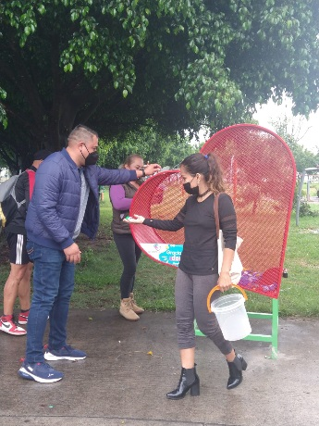
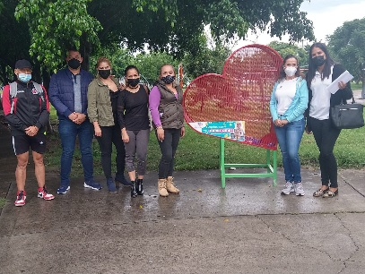
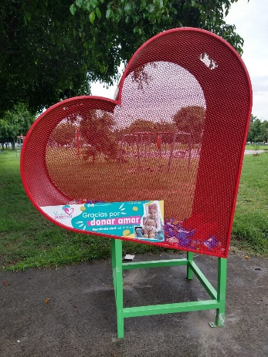
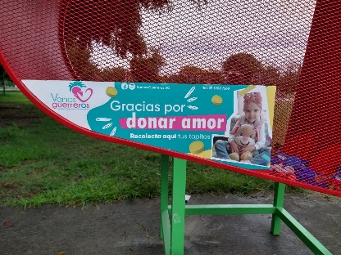
Visita a colonia / Villa Fontana
OCTUBRE 2021
El martes 05 de octubre, el C. Delegado Ricardo Meléndez, y personal de esta Delegación de López Cotilla, acudieron al Parque Central de Villa Fontana, con la finalidad de apoyar a la promoción de recolectar tapitas donde la asociación “Vamos Guerreros, A.C." se encuentra efectuando a beneficio de los “Niños con Cáncer”.

Slide 12
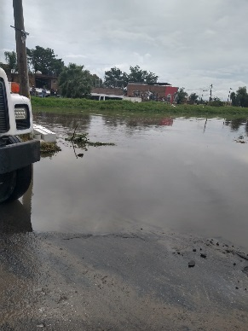
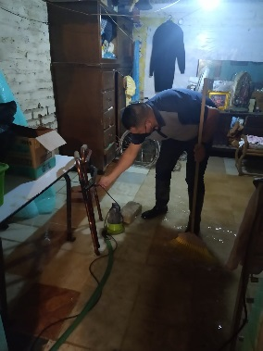
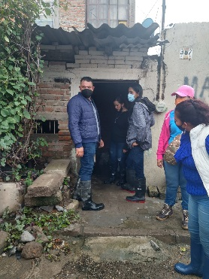
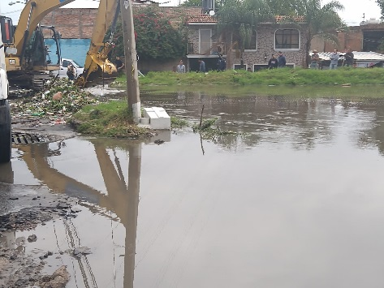
Visita a colonia /Ojo de Agua
OCTUBRE 2021
El Martes 5 de octubre, personal de esta Delegación de López Cotilla, acudió a la Colonia Ojo de Agua, con la finalidad de apoyar en la limpieza de las casas de las personas que fueron afectadas por las inundaciones.

Slide 13
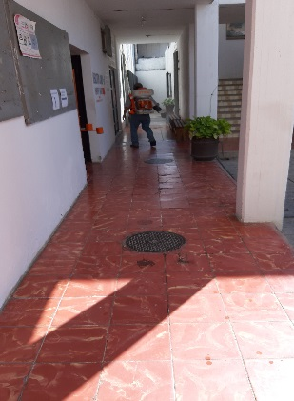
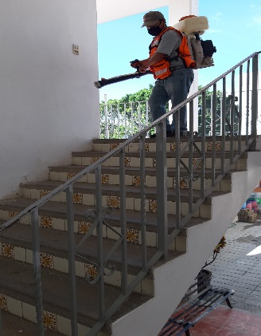
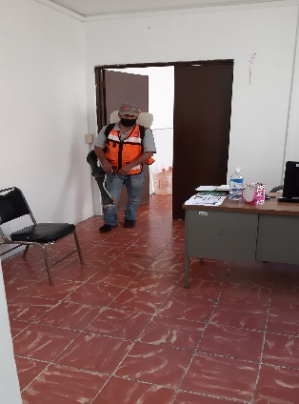
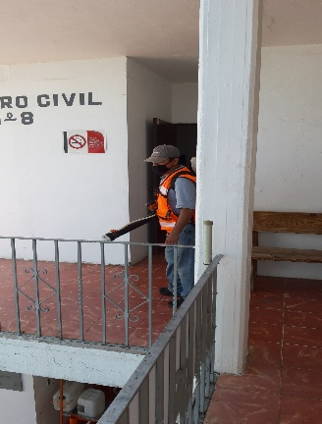
Brigada de Mantenimiento/Sanitización COVID-19
OCTUBRE 2021
El miércoles 6 de octubre, personal de Aseo Público, asistió a la sanitización del edificio de la delegación y posteriormente se realizó una limpieza general para prevenir la propagación del COVID-19.

Slide 14
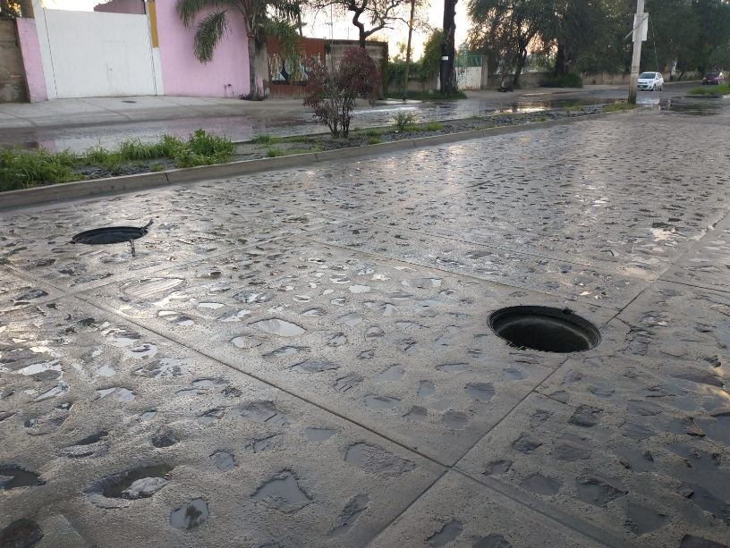
Visita a colonia / Valle de la Misericordia
OCTUBRE 2021.
El miércoles 6 de octubre, el Delegado de López Cotilla, el C. Ricardo Meléndez Romero, acudió a la revisión de la calle Antiguo Camino a Santa Cruz entre San Fernando y San Enrique en la Colonia Valle de la Misericordia, de acuerdo al reporte ciudadano de que en dicha calle se encuentran dos registros sin tapa, lo que se verificó, por lo cual se realizó un reporte a Agua Potable, con número 6376, el mismo día.

Slide 15
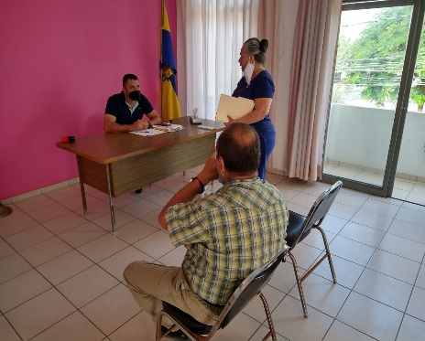
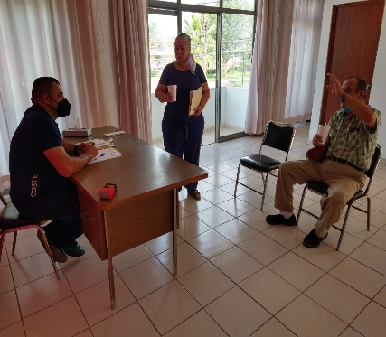
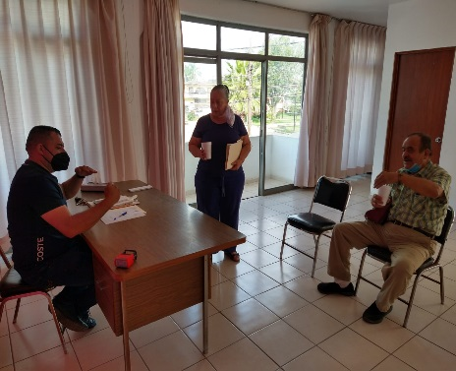
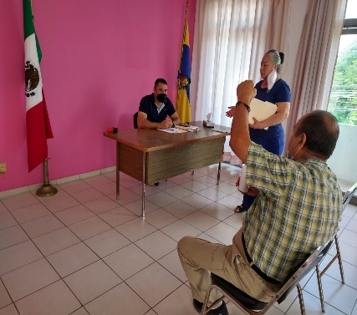
Visita a colonia / Valle de la Misericordia.
OCTUBRE 2021
El miércoles 6 de octubre, el Delegado Ricardo Meléndez Romero, realizó una reunión en esta Delegación de López Cotilla, con la Mesa Directiva de la Colonia Valle de la Misericordia, para tratar asuntos referentes de dicha colonia y así mismo tratar de solucionarlos.

Slide 16
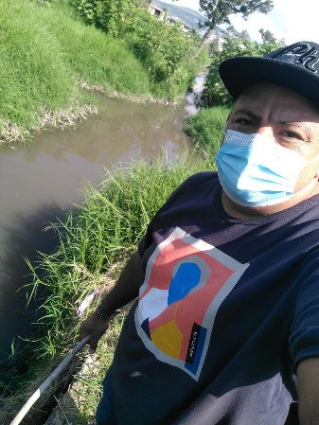
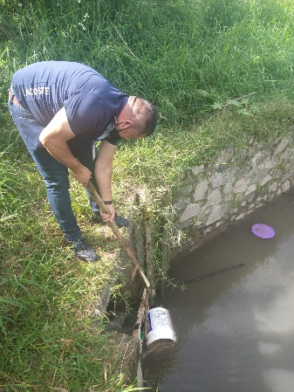
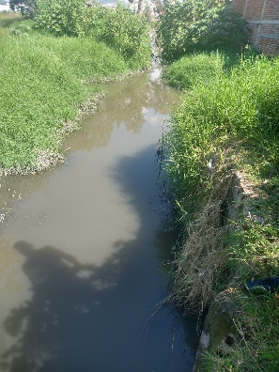
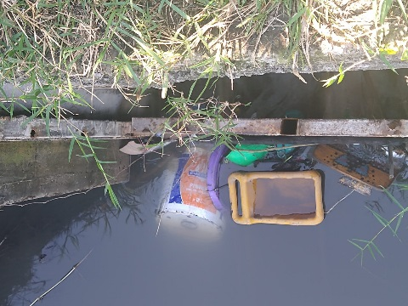
Brigada de mantenimiento / Valle de la Misericordia
OCTUBRE 2021
El miércoles 6 de octubre, personal de esta Delegación, acudieron a realizar limpieza en arroyo seco, ubicado en Antiguo Camino a Santa Cruz, en la Colonia Valle de la Misericordia, debido a la suciedad en la que se encontraba.

Slide 17
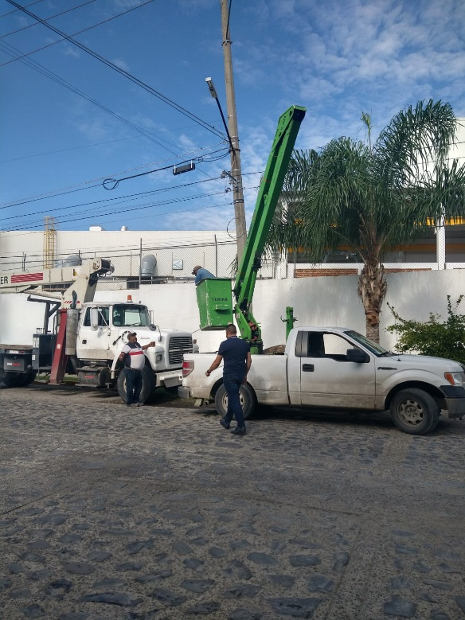
Brigada de Mantenimiento / Luminaria en López Cotilla
OCTUBRE 2021
El miércoles 6 de octubre, acudió personal de Alumbrado Público a reparar la Luminaria # 7540, que se encuentra ubicada en la calle Ramón Martínez esquina Incalpa en la Colonia López Cotilla, de acuerdo a un reporte ciudadano y por medio de nuestra gestión se realizo el cambio de dicha lámpara.

Slide 18
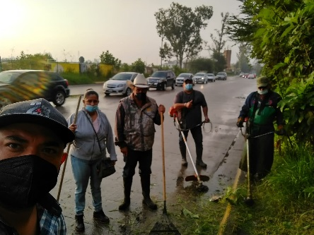
Brigada de Mantenimiento/ Valle de la misericordia
OCTUBRE 2021
El jueves 7 de octubre, personal de la Delegación López Cotilla, acudimos a la calle Antiguo Camino a Santa Cruz en la Colonia Valle de la Misericordia, con la finalidad de realizar trabajos de poda de maleza, de acuerdo a un reporte ciudadano, en virtud de que las ramas no dejan a los peatones transitar por la banqueta.

Slide 19
Visita a colonia / López Cotilla
OCTUBRE 2021
El jueves 7 de octubre, personal de esta Delegación, acudieron a la calle Obregón en su cruce con la calle Huertas, en la Colonia López Cotilla, de acuerdo a un reporte ciudadano de que se encontraba una fuga de agua, por lo que se procedió a levantar reporte a la oficina de Agua Potable y Alcantarillado, con el número de reporte 6404

Slide 20
Visita a colonia / Valle de la Misericordia.
OCTUBRE 2021
El viernes 8 de octubre, el Delegado Ricardo Meléndez Romero, de esta Delegación acudió a la Colonia Valle de la Misericordia a revisar las inundaciones que se reportaron por los ciudadanos de dicha colonia y así poder dar una solución a lo solicitado.

Slide 21
Visita a colonia / Parques de Santa Cruz del Valle
OCTUBRE 2021
El viernes 8 de octubre, personal de esta Delegación acudieron al domicilio que se encuentra en calle Santa Gertrudis entre San Camilo y San Francisco, en Parques de Santa Cruz del Valle, en relación a un reporte ciudadano de que se encuentran los baches en las calles mencionadas y los vehículos se encuentran en riesgo de ponchaduras y provocar un accidente, se procedió a solicitar apoyo por medio del oficio # 15246 a la Dirección de Mantenimiento a Vialidades y Pavimentos de esta Municipio..

Slide 22
Visita a colonia / López Cotilla
OCTUBRE 2021
El viernes 8 de octubre, personal de esta Delegación, acudieron al domicilio de la calle Álvaro Obregón casi esquina con Independencia en la Colonia López Cotilla, de acuerdo a un reporte ciudadano que solicitan que se pode el árbol que se encuentra obstruyendo la visibilidad de la luminaria

Slide 23
Visita a colonia / López Cotilla
OCTUBRE 2021
El viernes 8 de octubre, el C. Ricardo Meléndez Romero, Delegado de López Cotilla, acudió al domicilio Colón entre Anáhuac y Cuauhtémoc, a la Colonia López Cotilla, de acuerdo a un reporte ciudadano de que se encuentra fundida una Luminaria, por lo cual se realizó el reporte a Alumbrado Público con número 108339, para el cambio de lámpara.

Slide 24
Brigada de Mantenimiento / Villa Fontana
OCTUBRE 2021
El viernes 8 de octubre, personal de esta delegación acudió al Parque Central de Villa Fontana para verificar el apoyo por parte de Participación Ciudadana de la limpieza y poda de dicho parque.
.

Slide 25
Visita a Colonias/ Valle de La Misericordia
OCTUBRE 2021
El viernes 8 de octubre, personal de esta Delegación acudió a la calle Privada de San Jesús esquina con Av. de Jesús, en la Colonia Valle de la Misericordia, de acuerdo con un reporte ciudadano, en donde se percataron que se encuentra tapado el drenaje de dicha calle, y en consecuencia se encuentran inundadas las calles de los al rededores, por lo cual nos dimos a la tarea de reportar a Agua Potable con el numero 6436..

Slide 26
Visita a colonia /López Cotilla
OCTUBRE 2021
El lunes 11 de octubre, el C. Ricardo Meléndez, Delegado de López Cotilla, personal de esta Delegación, Maestros, Niños y el Presidente, estuvieron presentes en la inauguración de la acción de la recolección de tapitas, donde la asociación “Vamos Guerreros, A.C." se encuentra efectuando para los “Niños con Cáncer”., por lo cual, se puso el deposito para dicha recolección en esta Delegación.

Slide 27
Brigada de Mantenimiento / Fracc. Villa Fontana
OCTUBRE 2021
El lunes 11 de octubre, el Delegado Ricardo Meléndez Romero y Personal de la Delegación , acudieron al Parque Central del Fraccionamiento de Villa Fontana, a darle seguimiento al apoyo de podar la maleza, debido a que se encuentra demasiada crecida y provoca la propagación de los insectos.

Slide 28
Visita a Colonias / Parques de Santa Cruz del Valle
OCTUBRE 2021
El miércoles 13 de octubre, el C. Delegado Ricardo Meléndez Romero se percató de la falta de una rejilla de una boca de tormenta que se encuentra en la calle San Blas esquina San Ignacio, en la Colonia Parques de Santa Cruz del Valle, por lo cual nos dimos a la tarea de realizar el reporte correspondiente al SIAPA con numero 11238699 este mismo día.

Slide 29
Brigada de Mantenimiento/Parques de Santa Cruz del Valle.
OCTUBRE 2021
El miércoles 13 de octubre, el C. Delegado Ricardo Meléndez Romero y Personal de esta Delegación de López Cotilla, acudieron a las Unidades que se encuentran ubicadas en la calle San Ignacio en la Colonia Parques de Santa Cruz del Valle, con la finalidad de realizar la poda de maleza que se encuentran en esa área de recreo.

Slide 30
Brigada de Mantenimiento / López Cotilla.
OCTUBRE 2021
El jueves 14 de octubre, personal de esta Delegación de López Cotilla, acudió a la calle Hidalgo para verificar la reparación que se encontraban realizando personal de Agua Potable y Alcantarillado en la calle Hidalgo en la Colonia López Cotilla.

Slide 31
Visitas a Colonias /Artesanos
OCTUBRE 2021
El jueves 14 de octubre, personal de esta Delegación, se presentó a la Colonia Artesanos para verificar el balizamientos que se encontraban realizando el personal de pavimentos en la zona.

Slide 32
Brigada de Mantenimiento/ Las Juntitas
OCTUBRE 2021
El Viernes 15 de octubre, personal de esta Delegación López Cotilla, acudieron a la Colonia Las Juntitas, con la finalidad de apoyar en la poda de maleza, debido al increíble crecimiento que se encuentra en la zona.

Slide 33
Brigada de mantenimiento/López Cotilla
OCTUBRE 2021
El viernes 15 de octubre, se realizó dos reportes ciudadanos de que las luminarias # 7540 (ubicada en Incalpa esquina Ramón Martínez) y 7547 ubicada en Juárez esq. Jesús Ramírez, en la Plaza de López Cotilla) respectivamente, se encontraban fundidas, por lo cual esta Delegación de López Cotilla le dio seguimiento a hacer los reportes correspondientes a Alumbrado Público con los números 108522 y 108523, lo cual se hizo el cambio el mismo día.

Slide 34
Visita a Colonias / Artesanos.
OCTUBRE 2021
El viernes 15 de octubre, personal de esta Delegación de López Cotilla, acudió a la Calle Artesanos para verificar un reporte ciudadano de que requieren el arreglo y el bacheo por que se encuentran en pésima situación.

Slide 35
Brigada de Mantenimiento/Miravalle.
OCTUBRE 2021
El Lunes 18 de octubre, personal de esta Delegación, acudió a un operativo de limpieza en la Colonia Miravalle, debido a que se había realizado la poda de maleza sobre las calles.

Slide 36
Brigada de mantenimiento / Miravalle
.
OCTUBRE 2021
El lunes 18 de octubre, personal de esta Delegación, acudieron a un operativo a la colonia Miravalle para realizar la poda de árboles y maleza.

Slide 37
Brigada de mantenimiento / López Cotilla.
OCTUBRE 2021
El Martes 19 de octubre, el C. Delegado Ricardo Meléndez Romero, acudió a la calle Juárez # 55, en la Colonia López Cotilla, junto con el personal de Agua Potable y Alcantarillado a la reparación de una fuga de agua que los ciudadanos reportaron, lo cual, quedó arreglada.

Slide 38
Brigada de mantenimiento / López Cotilla
OCTUBRE 2021
El Martes 19 de octubre, personal de esta Delegación, acudió al domicilio que se encuentra ubicado en la calle Ferrocarril esquina Anáhuac en la colonia López Cotilla, junto con el personal de Aseo Publico, con la finalidad de que se realice la recolección de basura, lo cual se hizo.

Slide 39
Brigada de Mantenimiento / López Cotilla.
OCTUBRE 2021
El Martes 19 de octubre, el C. Delegado Ricardo Meléndez Romero, acudió junto con personal de pavimento, a recoger material para la reparación de adoquín de las calles de la Colonia López Cotilla.

Slide 40
Brigada de mantenimiento / López Cotilla.
OCTUBRE 2021
El martes 19 de octubre, el C. Delegado Ricardo Meléndez Romero, acudió a la reparación de adoquín ubicado en la calle Incalpa afuera el centro pastoral, en la Colonia de López Cotilla, con la finalidad supervisar que la obra quede terminada por la Dirección de Mantenimiento a Vialidades y Pavimentos para la reparación de dicha calle.
.

Slide 41
Brigada de mantenimiento / López Cotilla.
OCTUBRE 2021
El martes 19 de octubre, el C. Delegado Ricardo Meléndez Romero, acudió a la reparación de adoquín ubicado en la calle Jesús Ramírez # 57, en la Colonia de López Cotilla, con la finalidad supervisar que la obra quede terminada por la Dirección de Mantenimiento a Vialidades y Pavimentos para la reparación de dicha calle.

Slide 42
Brigadas de Mantenimiento/López Cotilla.
OCTUBRE 2021
El martes 19 de octubre, el C. Delegado Ricardo Meléndez Romero, acudió a la reparación de adoquín ubicado en la calle Leandro Pérez 32, en la Colonia de López Cotilla, con la finalidad supervisar que la obra quede terminada por la Dirección de Mantenimiento a Vialidades y Pavimentos para la reparación de dicha calle.

Slide 43
Brigada de mantenimiento / López Cotilla.
OCTUBRE 2021
El martes 19 de octubre, el C. Delegado Ricardo Meléndez Romero, acudió a la reparación de adoquín ubicado en la calle Ramón Martínez afuera de la carnicería, en la Colonia de López Cotilla, con la finalidad supervisar que la obra quede terminada por la Dirección de Mantenimiento a Vialidades y Pavimentos para la reparación de dicha calle.
.

Slide 44
Brigada de mantenimiento / López Cotilla.
OCTUBRE 2021
El Miércoles 20 de octubre, personal de esta Delegación, acudieron al domicilio que se encuentra ubicado en la calle La Huerta, en la Colonia López Cotilla, con la finalidad de realizar la poda de la maleza que se encontraba bastante crecida.

Slide 45
DENGUE / Fumigación .
OCTUBRE 2021
El Miércoles 20 de octubre, personal de aseo publico realizó la fumigación de este edificio, de la Delegación López Cotilla, con la finalidad de evitar la propagación del DENGUE.

Slide 46
Visita a Colonias / Huerta de Peña.
OCTUBRE 2021
El miércoles 20 de octubre, personal de esta Delegación de López Cotilla, acudieron a la Colonia Huerta de Peña, con el propósito de revisar los al rededores, encontrándose con maleza crecida y agua estancada.

Slide 47
Brigada de mantenimiento /Santa Cruz del Valle .
OCTUBRE 2021
El jueves 23 de septiembre, Personal de esta Delegación, acudieron a revisar la reparación bacheo que se encontraba realizando en la calle Morelos en la Colonia Santa Cruz del valle.

Slide 48
Brigadas de mantenimiento / López Cotilla.
OCTUBRE 2021
El jueves 21 de octubre, el C. Delegado Ricardo Meléndez Romero, acudió a supervisar la reparación de fuga en la calle Álvaro obregón en la Colonia de López cotilla, en relación al reporte ciudadano que se interpuso por nuestro conducto.

Slide 49
Brigada de Mantenimiento/ López Cotilla.
OCTUBRE 2021
El jueves 21 de octubre, el C. Ricardo Meléndez Romero, Delegado de López Cotilla, acudió a la revisión del trabajo del personal de agua potable y alcantarillas, en relación al reporte ciudadano de la fuga de agua que se encuentra en la calle Incalpa en la Colonia López Cotilla y que por nuestro conducto se realizó dicha gestión.

Slide 50
Brigada de Mantenimiento / López Cotilla.
OCTUBRE 2021
El jueves 21 de octubre, el C. Ricardo Meléndez Romero, Delegado de López Cotilla, acudió a la reparación de adoquín, ubicado en la calle Incalpa esq. Ramón Martínez Zamora, en la Colonia López Cotilla, con la finalidad supervisar que la obra quede terminada por la Dirección de Mantenimiento a Vialidades y Pavimentos para la reparación de dicha calle.

Slide 51
Brigada de Mantenimiento/López Cotilla
OCTUBRE 2021
El jueves 21 de octubre, el C. Ricardo Meléndez Romero, Delegado de López Cotilla, acudió a la reparación de empedrado, en la calle Cuauhtémoc en la Colonia López Cotilla, con la finalidad supervisar que la obra quede terminada por la Dirección de Mantenimiento a Vialidades y Pavimentos para la reparación de dicha calle.

Slide 52
Brigada de mantenimiento/López Cotilla.
OCTUBRE 2021
El jueves 21 de octubre, el C. Ricardo Meléndez Romero, Delegado de López Cotilla, acudió a la reparación de adoquín, en la calle Ramón Martínez Zamora, afuera de la peletería en la Colonia de López Cotilla, con la finalidad supervisar que la obra quede terminada por la Dirección de Mantenimiento a Vialidades y Pavimentos para la reparación de dicha calle.

Slide 53
Brigadas de Mantenimiento/ Santa Cruz del Valle.
OCTUBRE 2021
El jueves 22 de octubre, personal de esta Delegación de López Cotilla acudió a la calle san Francisco en el fraccionamiento de Parques de Santa Cruz del Valle, con la finalidad de revisar el bacheo que se encuentran realizando el personal de Mantenimiento a Vialidades y Pavimentos.

Slide 54
Brigada de mantenimiento/López Cotilla
OCTUBRE 2021
El viernes 23 de octubre, personal de esta Delegación de López Cotilla , acudió a la calle Hidalgo de la Colonia López Cotilla a verificar la reparación de la fuga de agua que se encontraba en dicha calle, encontrándose con el personal de Agua Potable y Alcantarillado, lo estaban reparando.

Slide 55
Visita a Colonias / López Cotilla.
OCTUBRE 2021
El Lunes 25 de octubre, personal de la Delegación de López Cotilla acudió a la calle Anáhuac frente al # 46, entre Colón y Manuel Gómez, en la Colonia López Cotilla, para verificar la fuga de agua de acuerdo a un reporte ciudadano, encontrándose con dicha fuga en lugar indicado.

Slide 56
Visita a colonias / López Cotilla.
OCTUBRE 2021
El Lunes 25 de octubre, personal de la Delegación de López Cotilla, acudió a un reporte ciudadano a la calle de Francisco I. Madero afuera de los números 30 y 31 de la Colonia López Cotilla, para verificar la fuga de agua.

